Slide 1
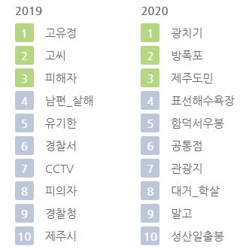
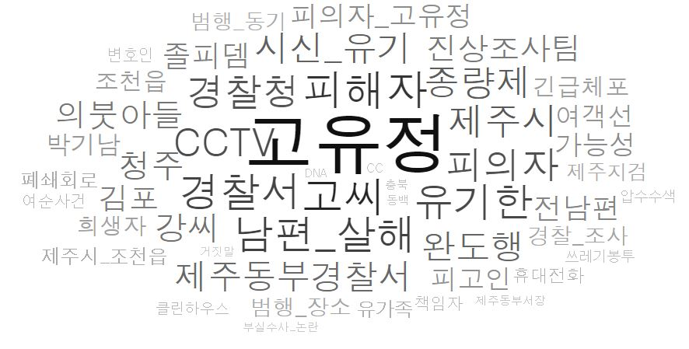
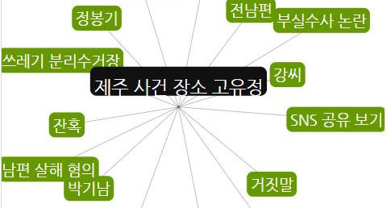
1년 ‘제주 사건 장소’
‘쓰레기 분리수거장’ , ‘cctv’ , ‘종량제’ , ‘시신유기’, 와 같은 단어가 많았다.
그만큼 살해 목적과 이유가 충격적이었다는 것을 알 수있다.

